Slide 1


DÉMARCHE ENVIRONNEMENTALE

Slide 2

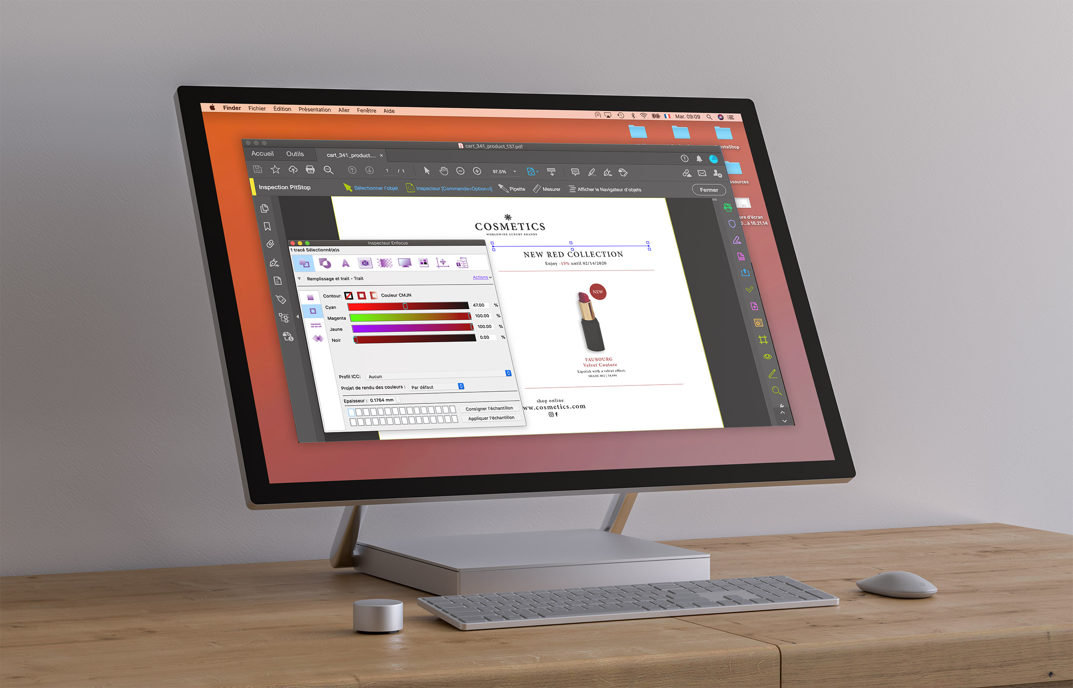


SIMPLE & SÉCURISÉ
FICHIERS & BAT
CONTRÔLE
Votre fichier est systématiquement analysé, contrôlé automatiquement (Pitstop) pour vérifier les paramètres d’impression, la qualité des images, etc…
PitStop est un produit de haute notoriété avec plus de 135 000 utilisateurs dans le monde.
DÉPÔT DES FICHIERS SUR SERVEUR SÉCURISÉ FTP
Nous pouvons vous mettre à disposition un espace dédié. Dès que vous déposez votre fichier, Jean-Marie JOUSSELIN est automatiquement alerté.
Vous pouvez également transférer vos fichiers par WeTransfer à Jean-Marie ou tout autre plateforme équivalente.
ÉPREUVE
Si vous le souhaitez, nous vous adressons les Épreuves de validation. Nos épreuves simulent le rendu sur le papier de votre magazine.

Slide 3
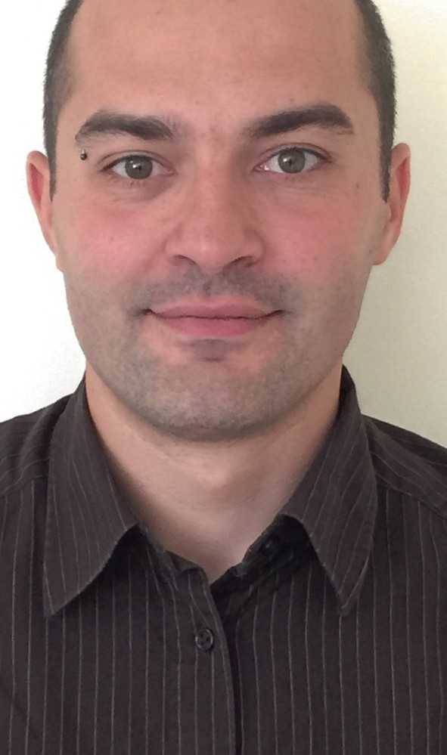
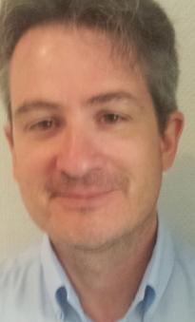

SOUPLE ET RÉACTIF
NOTRE STUDIO DE CRÉATION
COMME NOS ÉQUIPES CRÉATIVES SONT SUR PLACE DE 6H À 20H, NOUS POUVONS EFFECTUER DES CORRECTIONS DE BOUCLAGE AU CAS OU VOUS EN AURIEZ BESOIN.
MATÉRIELS
9 postes MAC et serveur MAC
Station de retouche image conforme ISO 12646 et banque d’images
Scanner IQ Smart A3 et imprimante A3+
Cabine Lumière du jour ISO 3664 et Écran Eizo ISO 12646
LOGICIELS
Adobe Creative Suite et Cloud
(Indesign, Photoshop, Illustrator, Acrobat Pro)
Xpress 9.3.
Suite Microsoft Office
Enfocus Pitstop Pro 11 update 2

Slide 4

PARC PRESSE ADAPTÉ À VOTRE MARCHÉ
IMPRESSION
Heidelberg, la référence de qualité offset feuille dernière génération. Des presses réputées intelligentes, productives et performantes.
VITESSE D’IMPRESSION
Une capacité de production de plus de 10 millions de A4 quadri par jour.
HEIDELBERG
UNE TECHNOLOGIE DERNIÈRE GÉNÉRATION
SX 102 8 COULEUR EN RETIRATION
Imprime en un seul passage recto et verso, garantie des délais courts, d’un séchage rapide et aucun risque de report d’encres d’une face sur l’autre. Cette presse est parfaitement adaptée à l’impression de vos brochures.
CX 102 4 GROUPES D’ENCRAGE + 1 GROUPE DE VERNIS
Cette presse permet d’ajouter un vernis pour embellir le rendu chromatique et protéger des manipulations.
XL75 ET ANICOLOR,
Presses offset destinées à imprimer des brochures en plus faible quantité et d’autres supports de communication.
Un suivi chromatique embarqué pour un suivi qualité parfait
Un rendu strictement identique au BAT que vous avez validé
ENCRES UTILISÉES
Utilisation exclusive d’encres végétales
Papiers certifiés gestion durable des forêts.
A chaque étape de la production des vérifications qualité certifiées ISO 9001 (voir schéma de contrôle)
KODAK NEXPRESS
PRESSES NUMÉRIQUES DE HAUTE QUALITÉ
pour vos éventuels outils de communication en petites séries.
EN CAS D’INCIDENT SUR NOS PRESSES À MONTGERON, NOS DEUX AUTRES SITES DE PRODUCTION EN SEINE-ET-MARNE (77) PRENNENT LE RELAI SUR LES IMPRESSIONS AFIN DE GARANTIR LES DÉLAIS DE DÉPART ET SÉCURISER LA PRODUCTION DE VOS IMPRIMÉS.

Slide 5
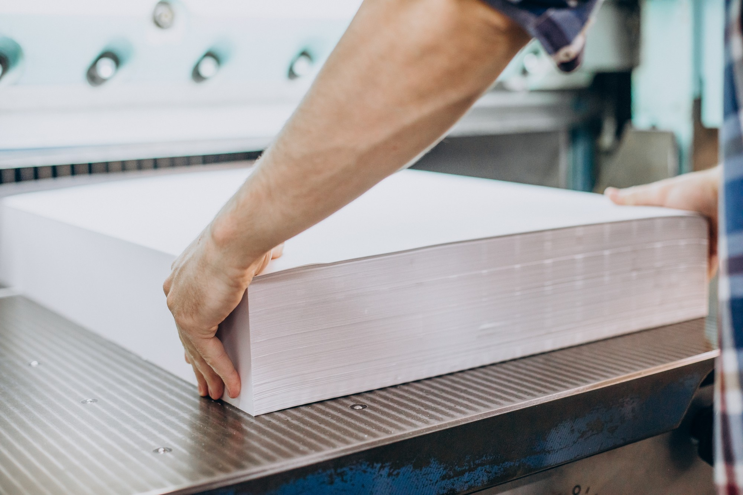
ÉQUIPEMENT COMPLET
FAÇONNAGE
Nos matériels de façonnage sont adaptés à l’ensemble
des besoins de votre marché.
Chaîne d’assemblage pour vos documents encartés et jetés
Chaîne de mise sous blister
4 massicots
2 plieuses
2 assembleuses-piqueuses
2 chaines de piqure
1 multi-façonnage
Matériels de dos carré colle et spirale métal
1 perforeuse
1 découpe cylindre
LORS DE CES OPÉRATIONS ÉGALEMENT, CHAQUE ÉTAPE FAIT L’OBJET DE CONTRÔLES
RÉPERTORIÉS, TRACÉS, ARCHIVÉS ET CONFORMES AUX EXIGENCES DE LA NORME ISO 9001.

Slide 6


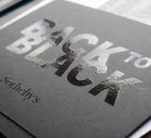
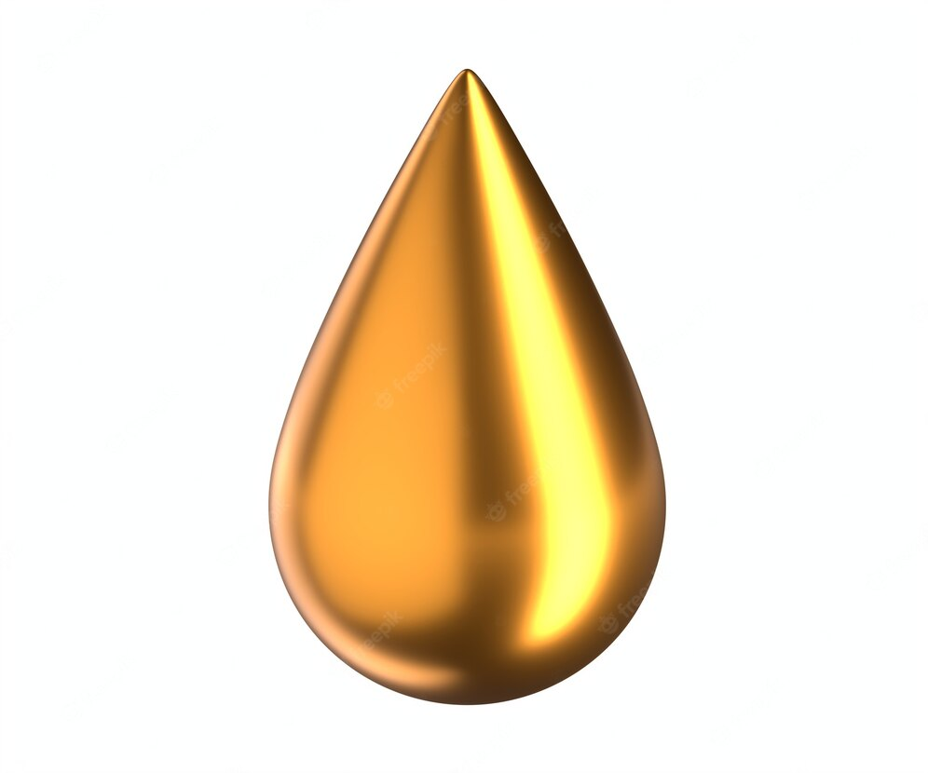
ÉQUIPEMENT COMPLET
ENNOBLISSEMENT
POUR PERSONNALISER VOS IMPRIMÉS
Traitement des données variables (textes ou photos)
Surfaçage : pelliculage, vernis UV total et sélectif, vernis anti-rayures, vernis acrylique de protection, vernis phosphorescent…
Dorure
Encre spéciale (paillettes, à gratter…) et vernis 3D
Gaufrage

Slide 7

UNE LOGIQUE DE JUSTE EMBALLAGE
CONDITIONNEMENT
Au-delà de l’aspect pratique du conditionnement, nous avons été plus loin pour vous assurer un traitement environnemental
Nous recyclons 100% des emballages usagés.
Nous récupérons vos imprimés non utilisés lors des livraisons pour les recycler.
Nous adaptons nos emballages et suremballages
au besoin de préservation adapté au produit dans une logique de juste emballage.
Nous privilégions les emballages recyclables
(cartons et papier kraft) afin de limiter l'utilisation
des plastiques.
Nous vous proposons un blister
biodégradable.

Slide 8
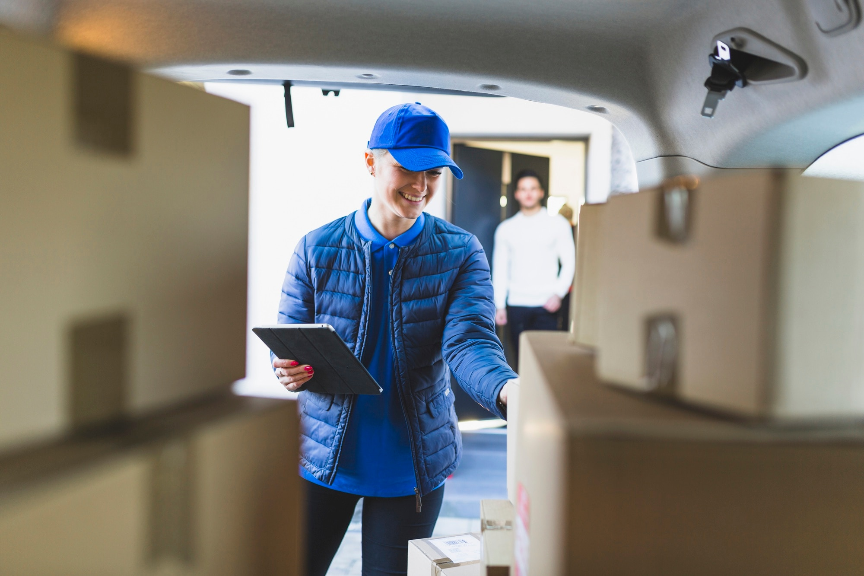
PROCHE & JOIGNABLE
LIVRAISON
L’acheminement de vos brochures est effectuée par notre flotte de véhicules (légers et poids lourds, véhicules avec ou sans hayon).
Nous connaissons la diversité de vos contraintes de livraison et adaptons nos moyens de transport.
Le service Logistique est piloté un Responsable Logistique, •plus de 10 ans d’expérience dans le domaine.
Nos livreurs sont joignables à tout moment.
Ils déchargent les marchandises et vous remettent un bon de livraison détaillé.
NOTRE + POUR VOUS
Remettez vos imprimés non utilisés à notre chauffeur.
Nous recyclerons le papier et, parce que nous sommes certifiés ISO 14001, nous vous en apporterons la preuve par un Bordereau de Suivi des Déchets (BSD).
L’économie circulaire du papier est la plus importante de toutes les économies circulaires actuelles. Le papier se recycle à 100% et entre 6 et 7 fois de suite.

Slide 9
RESPECT DE VOTRE CIBLE COULEUR
SYSTÈME D’ÉPREUVAGE CONTRACTUEL NORME ISO 12647-2
Nos épreuves numériques sont des BAT contractuels qui simulent le rendu du tirage sur le papier choisi. Vous pouvez valider avant d’imprimer.
BAT SUR PRESSE
Aucune production n’est démarrée sans vérification et validation par rapport
à l’épreuve contractuelle.
PRESSES OFFSET
Un contrôle de la colorimétrie spectrophotométrique est embarqué sur nos presses (prinect inpress control / axis control) qui permet de réajuster les réglages automatiquement avant que la dérive ne soit visible à l’œil nu.
PRESSES NUMÉRIQUES
Spectrophotomètre embarqué et gestion
de profils de couleur automatique.
<

Slide 10
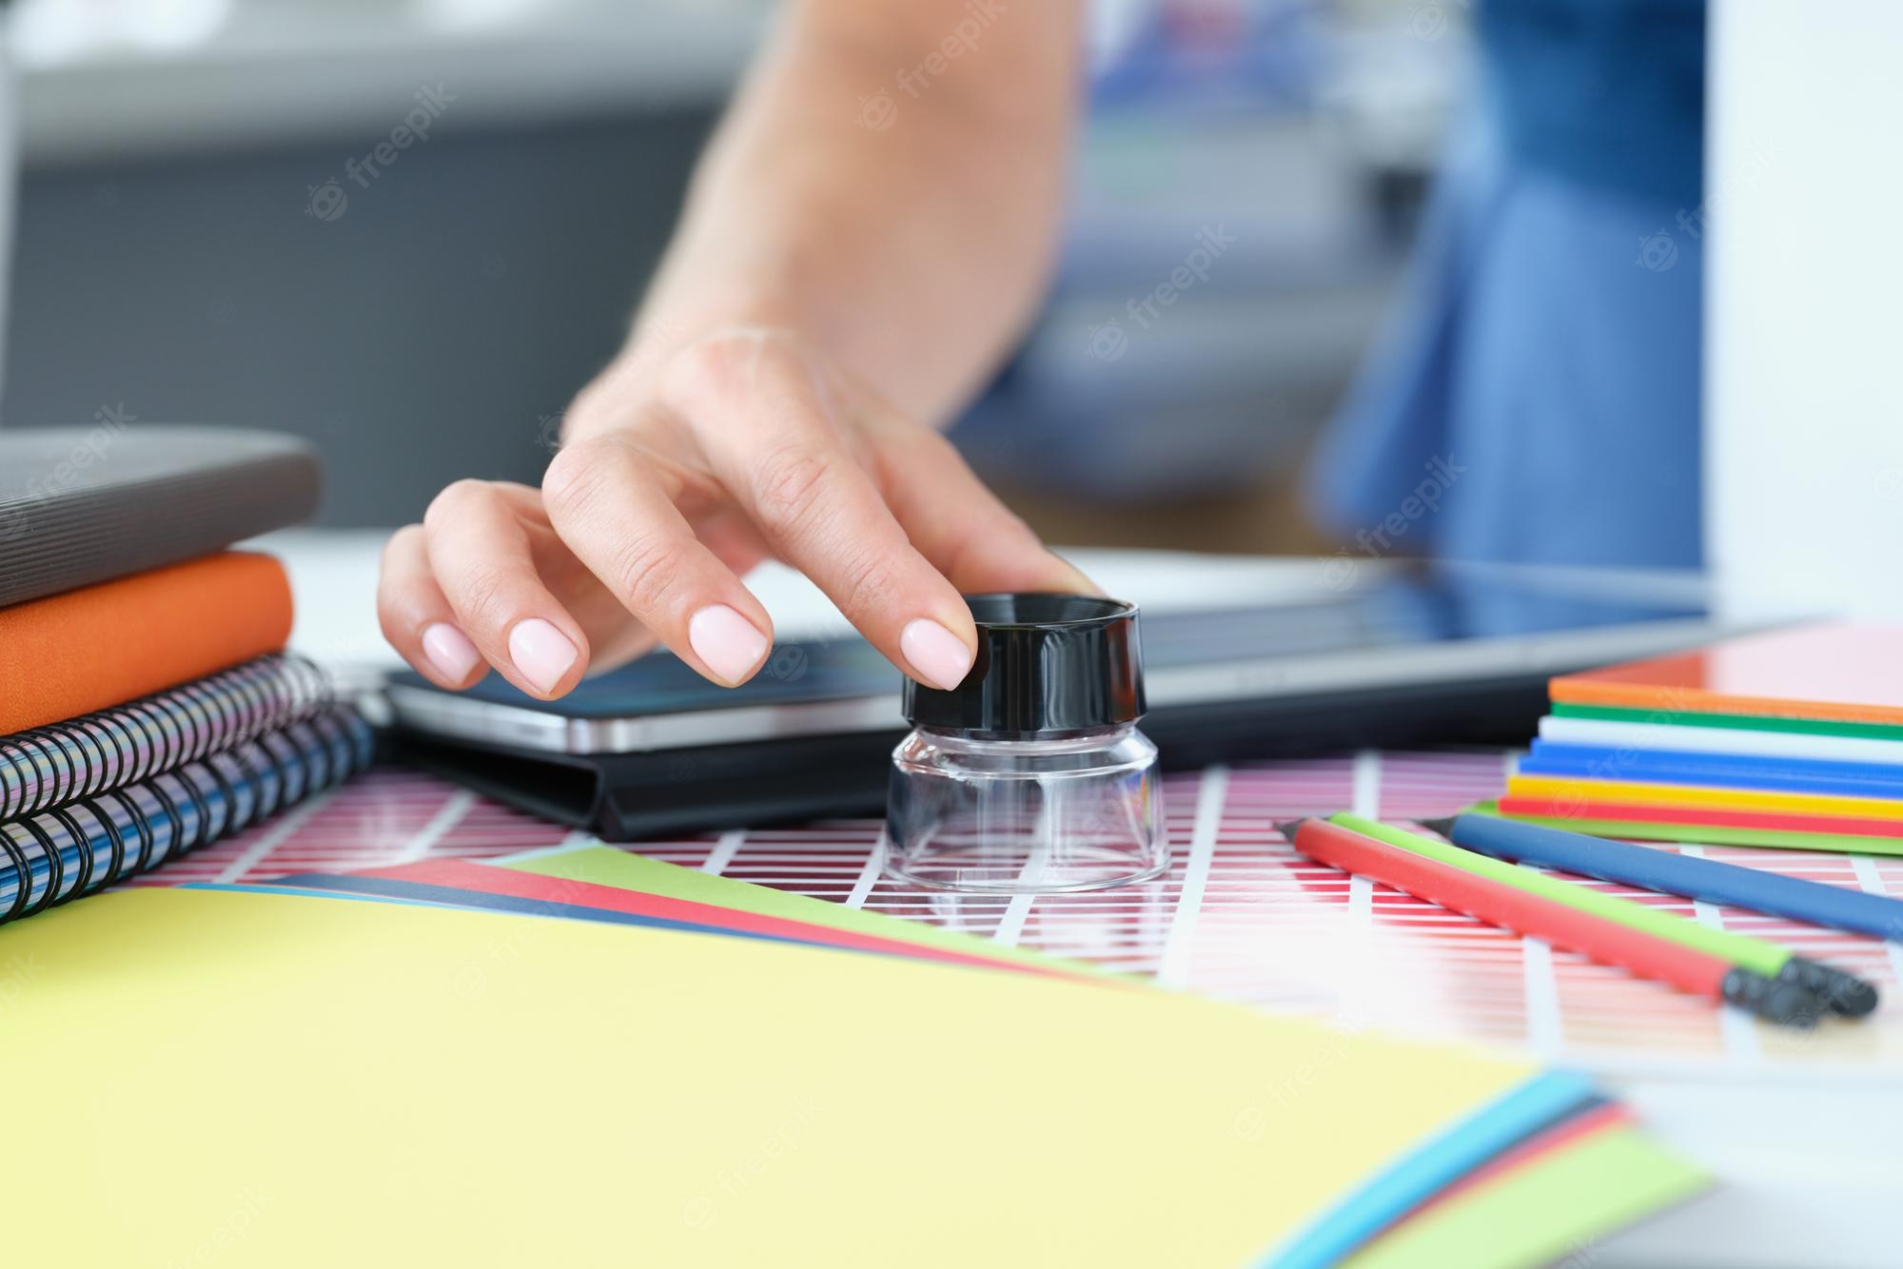
CONTRÔLE QUALITÉ
Imprimeur depuis 1882, les process que chaque
collaborateur exécute chaque jour sont chargés
d’une longue expérience de production.
Adaptés au fil du temps et des technologies, les contrôles
de toute nature font partie intégrante de chaque étape
de notre chaine graphique.
Ils sont décrits, tracés, archivés et font partie de notre culture
et notre ADN d’industriel.
En réalisant tout cela, notre organisation est certifiée ISO 9001
dans sa version la plus récente par un organisme indépendant.
Notre responsable QHSE pilote et administre notre démarche qualité
dans chaque service.
Nos relevés systématiques permettent d’améliorer en continu la fiabilité
et la sécurité de nos productions. Nos presses qui embarquent la dernière génération de contrôle chromie en ligne est un atout supplémentaire de
garantie de bonne fin.
Sans être exhaustif, le schéma page suivante vous présente l’architecture et les différentes natures de contrôles réalisés pour vous garantir la qualité des prestations que vous nous confiez.
<

Slide 11
DES CONTRÔLES STRICTS À CHAQUE STADE DE PRODUCTION
LE DOSSIER DE FABRICATION PHYSIQUE DANS LEQUEL VOTRE CAHIER DES CHARGES EST DÉCRIT EN DÉTAIL SUIT LE PARCOURS DE PRODUCTION. LES CONTRÔLES SONT NOTIFIES A CHAQUE ÉTAPE. VOTRE FABRICANT DÉDIÉ EST LE GARANT DU RESPECT QUALITÉ.

